Slide 1

PASSWORT MANAGER
Korrektoren:
Herr Christian Baun
Herr Hüßke
Herr Rösler
Teilnehmer:
Akriti Akriti
Anne
Umesh Dahal
Notes:
1

Slide 2
Inhalte
Einführung
Anwendendungen
Live Demo
Quelle
Notes:
2

Slide 3
Was ist ein Passwort-Manager
Erstellt Passwörter und speichert die Passwörter
Bequem zu nutzen
Schützt die Passwörter
Lässt die Einträge ändern und löschen
z.B. KeePass, Dashlane,1Password
Notes:
3

Slide 4
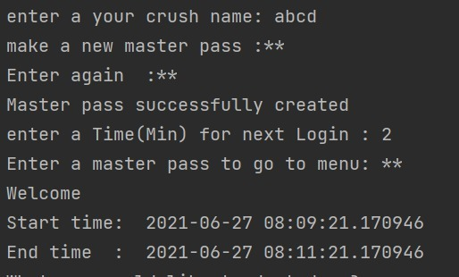
So geht es los
Beantworten von einer Frage (Geheim-Info)
Ein Masterpasswort festlegen
Erste Laufzeit für den PM eingeben
Mit MP bei Hauptmenu landen
1.
2.
3.
4.
Notes:
4

Slide 5
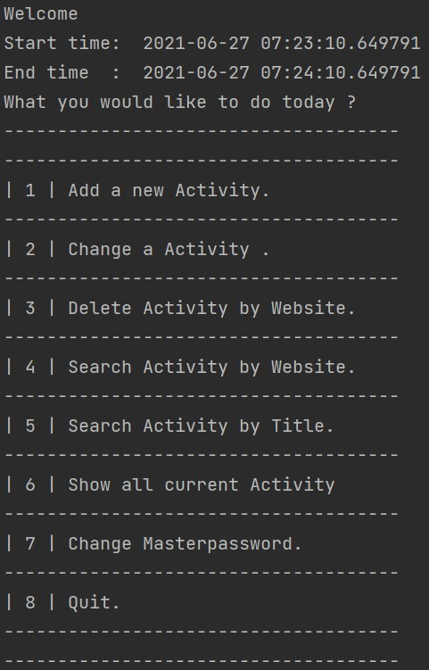
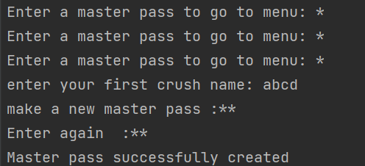
Menu
Bei mehr als 3 falsche Versuchen bei der Masterpassworteingabe
wird die Geheim- Info gefragt.
Es besteht dann die Möglichkeit, MP zu ändern.

Slide 6
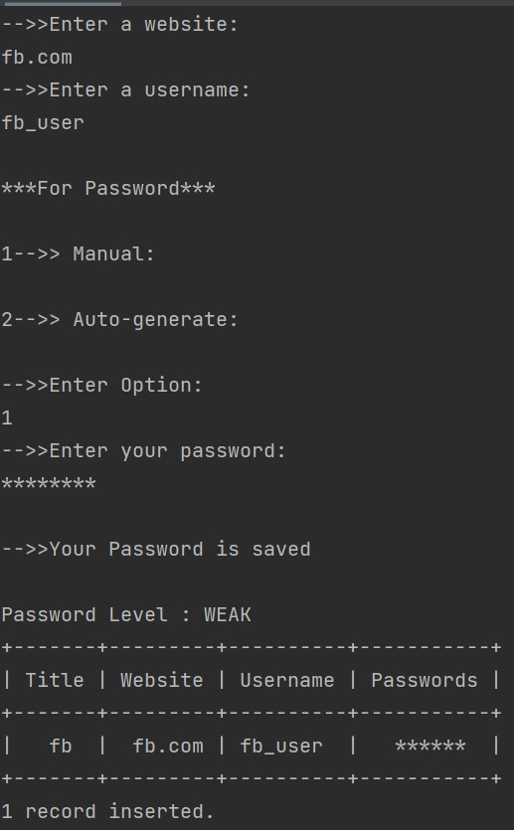
1. Einträge hinzufügen
Angeforderten Details: Title, Webseite, Username und Passwort
PW Manual oder automatisch
Bei Manual:
Ausgabe : Stärke oder Schwach
Bei Automatisch:
Länge
Auswahl von Zeichen
Tabelleneintrag in SQL
Notes:
5

Slide 7
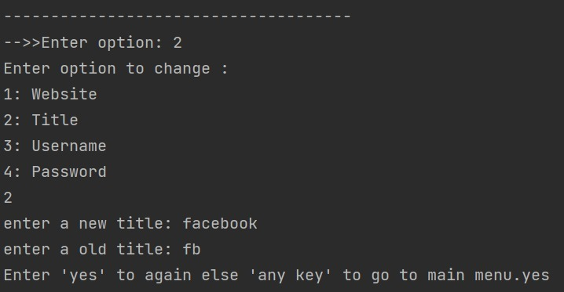
2. Einträge ändern
Änderungsmöglichkeiten:
Title
Webseite
Username
Passwort

Slide 8
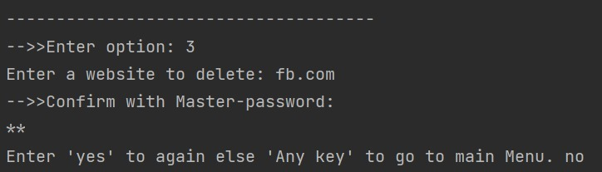
3. Einträge löschen
Eingabe von zu löschende Webseite
Bestätigung mit MP
Löschen von entsprechenden Eintrag aus SQL Tabelle

Slide 9
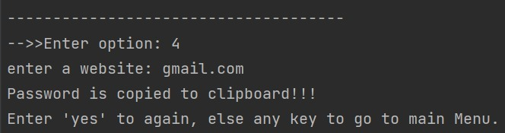
4. Passwort Suche mit Webseite
Eingabe von Website
Automatisch Kopieren von PW in Zwischenablage

Slide 10
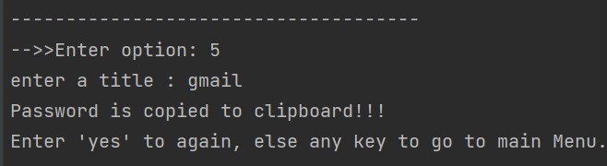
5. Passwort Suche mit Title
Eingabe von Title
Automatisch Kopieren von PW in Zwischenablage

Slide 11
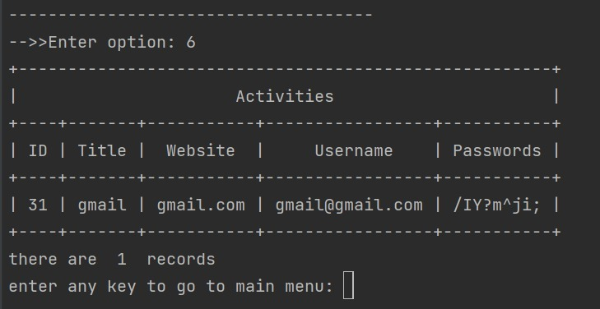
6. Ausgabe von alle Einträge
Ausgabe : Tabelle mit gespeicherte Einträge und Anzahl.

Slide 12
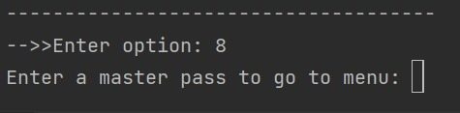
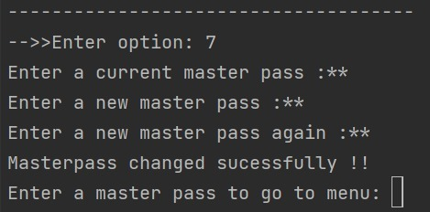
7. Masterpasswort ändern
Eingabe:
Aktuell MP
Neue MP
Neue MP bestätigen
8. Quit

Slide 13
Quelle: wikipedia.com https://www.mysql.com/products/workbench/ https://pypi.org/project/pyperclip/ https://www.jetbrains.com/pycharm/download/#section=windows

Slide 14
Danke für Ihre Aufmerksamkeit

